Slide 1
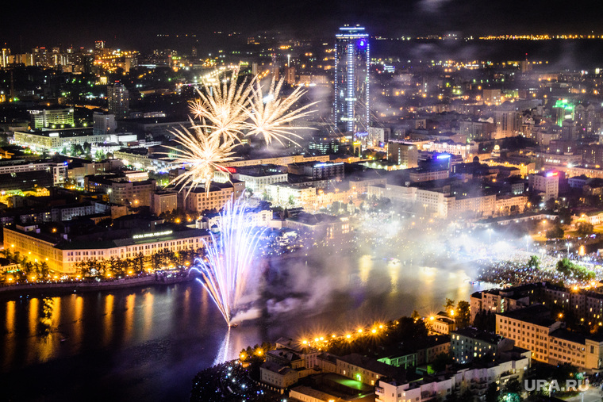
Классный час на тему «Ответственный Екатеринбург» АНО «Симпента». Контактные данные: luboe05@mail.ru

Slide 2
?

Slide 3
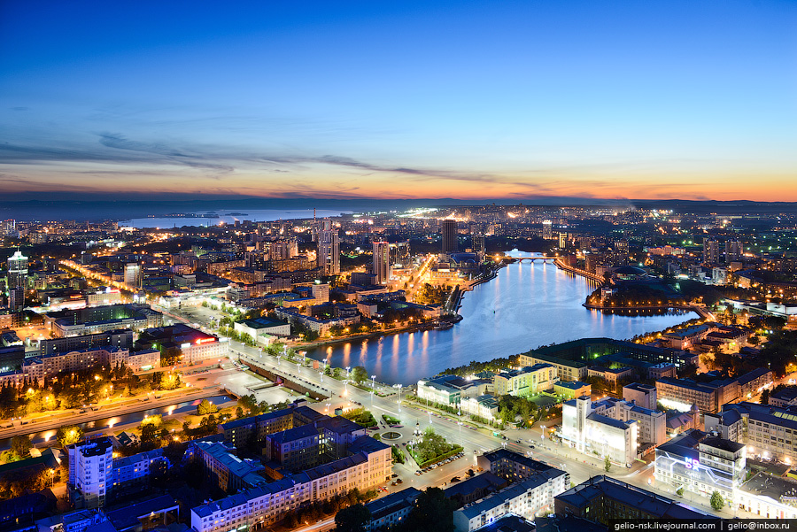
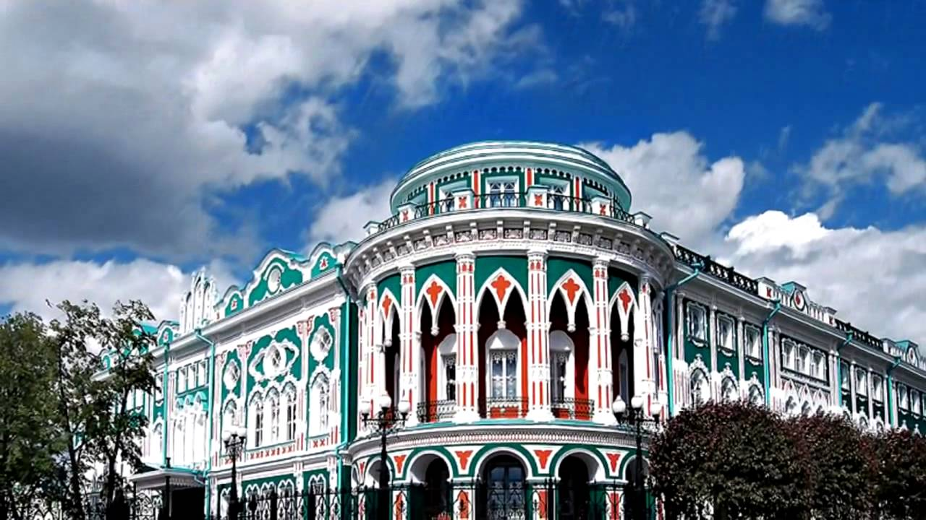
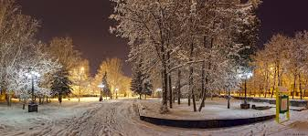

Slide 4
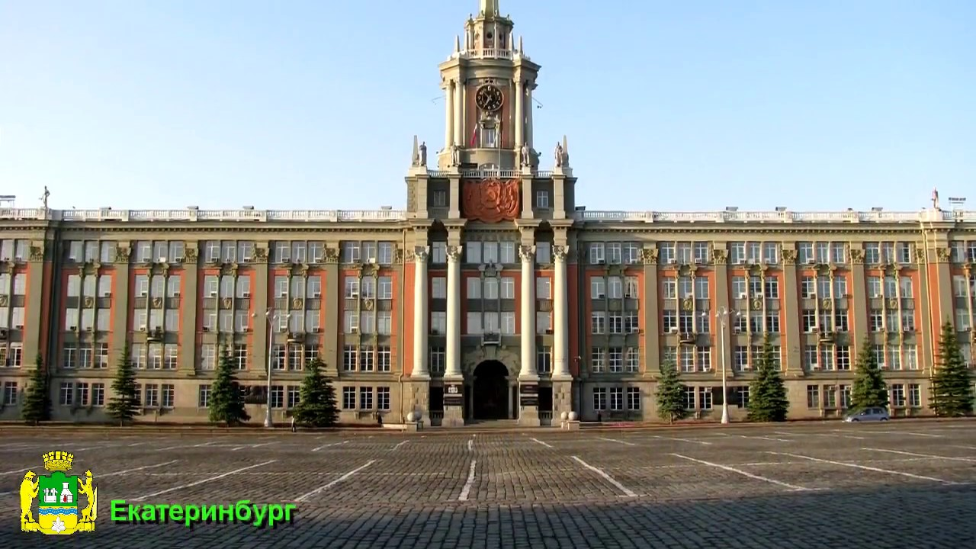
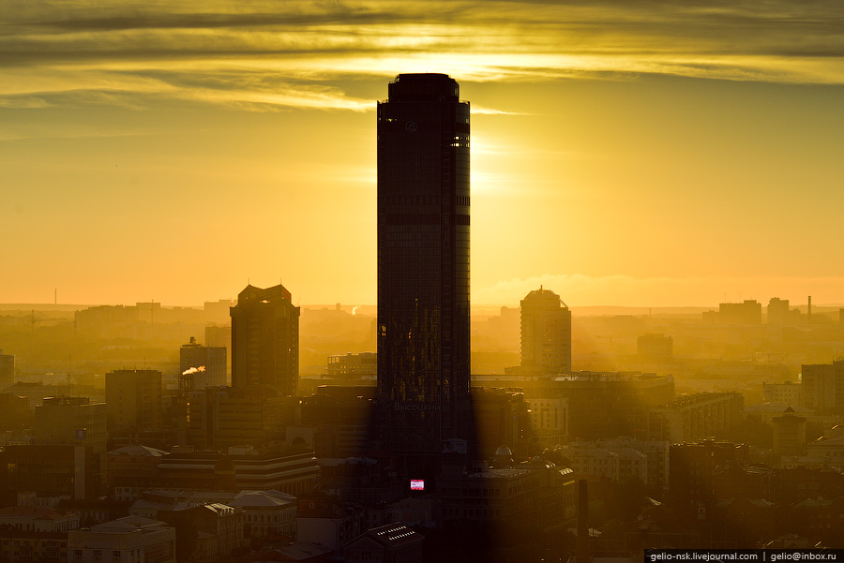
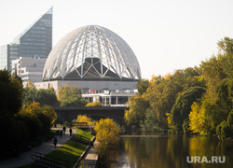

Slide 5
Улучшения на миллион!

Slide 6
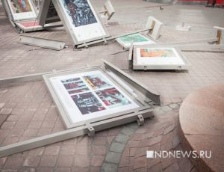
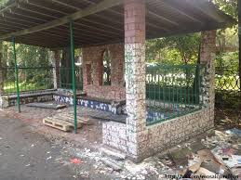
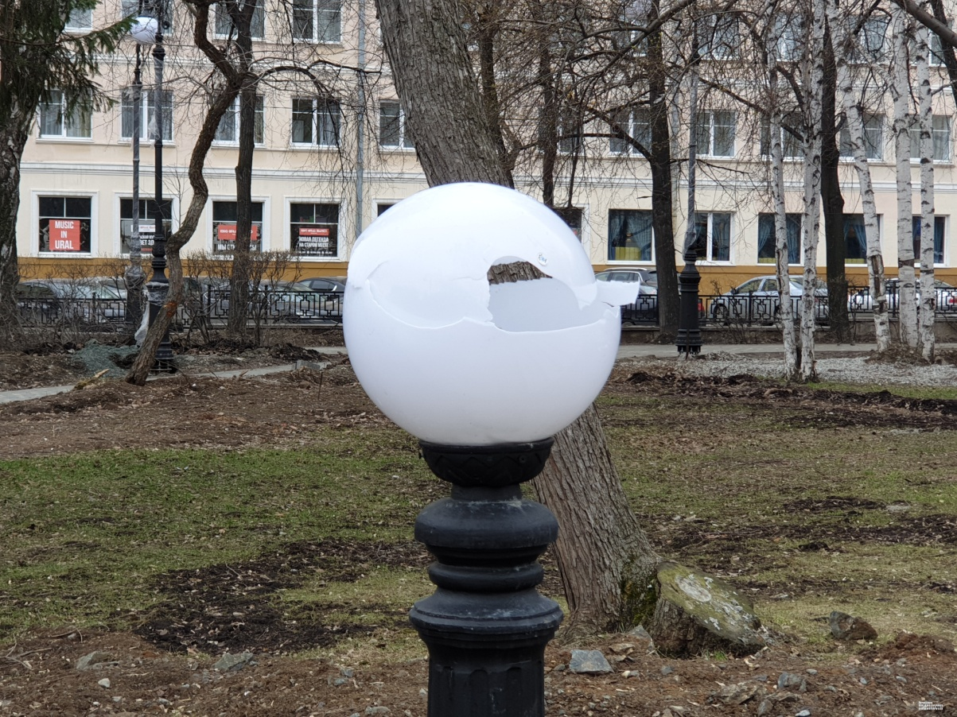

Slide 7
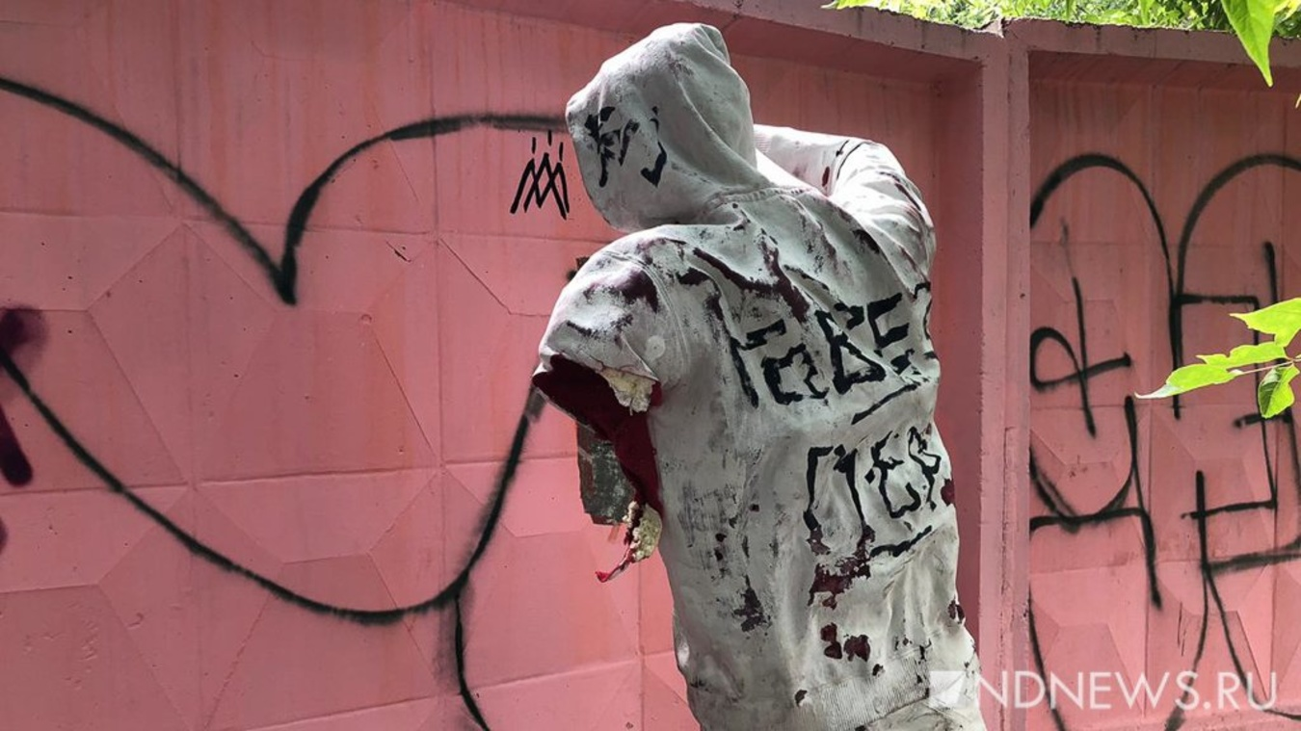
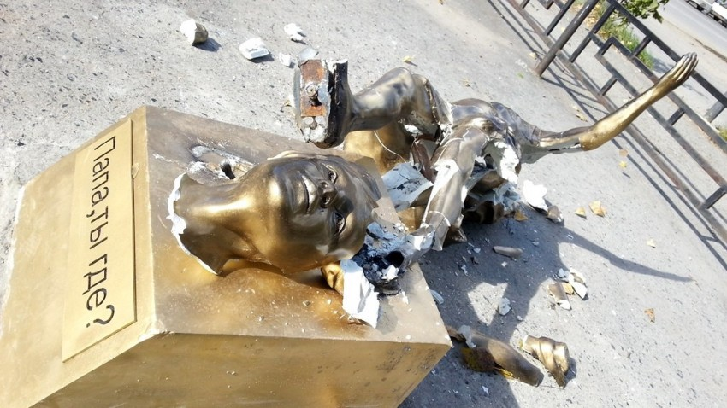

Slide 8
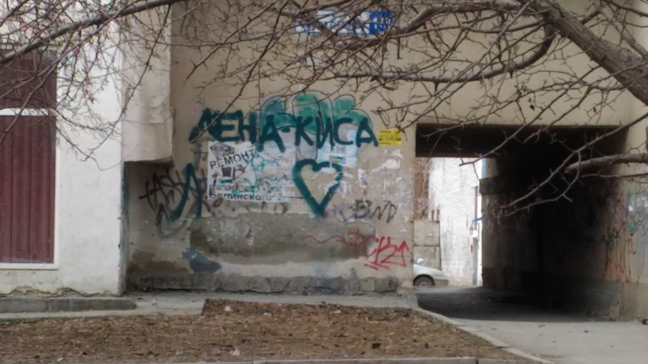
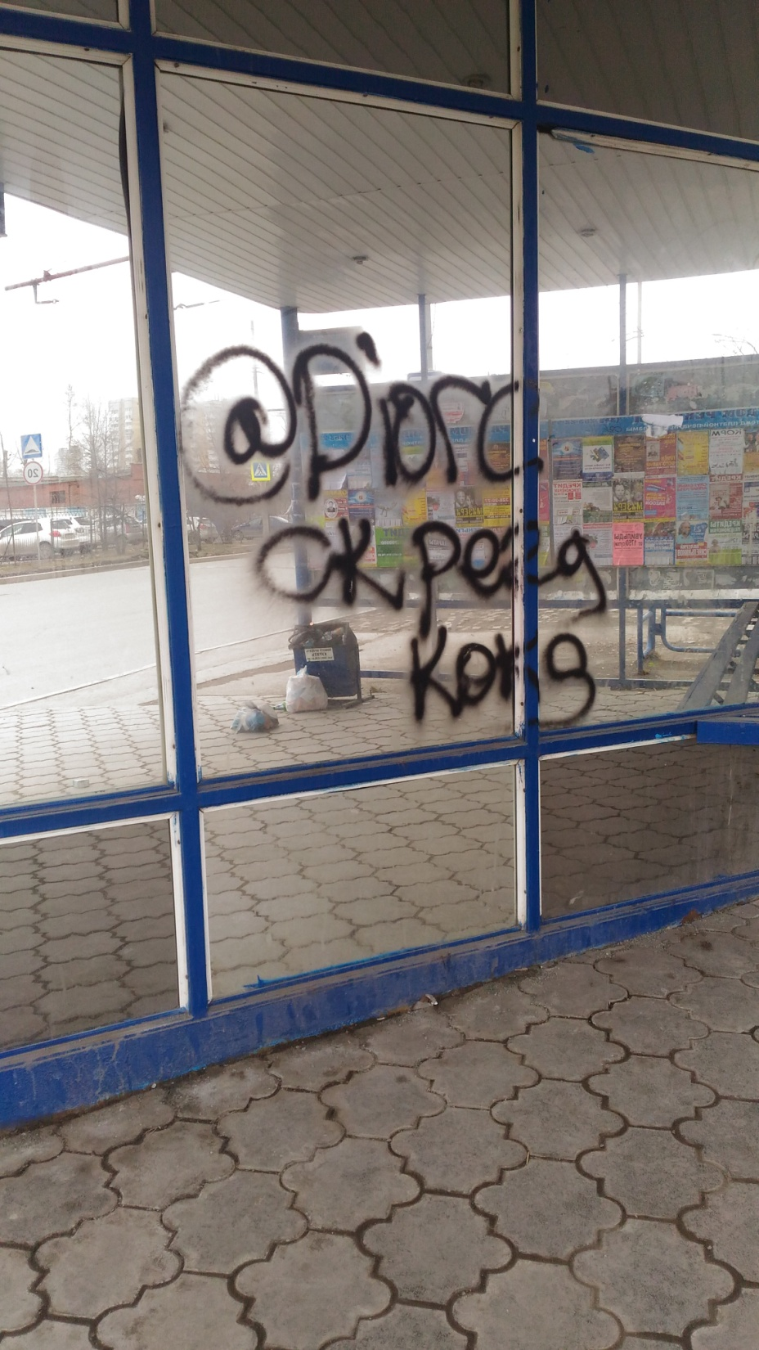
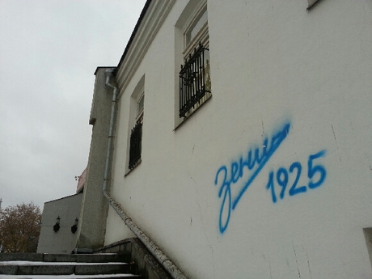

Slide 9
Из истории:
В 455 году вандалы овладели Римом и уничтожили в нем множество памятников античного и христианского искусства. Родиной же современного вандализма по праву считается Франция эпохи революционного Просвещения.
Во времена Великой Французской революции (1789-1794 гг.) государство переходило из монархической формы к республиканской форме правления. Люди стремились стереть историю существовавшего в стране режима.

Slide 10
Вандализм
Обратимся к Уголовному кодексу РФ Статья 214. Вандализм
1. Вандализм, то есть осквернение зданий или иных сооружений, порча имущества на общественном транспорте или в иных общественных местах, — наказывается штрафом в размере до сорока тысяч рублей или в размере заработной платы или иного дохода осужденного за период до трех месяцев, либо обязательными работами на срок до трехсот шестидесяти часов, либо исправительными работами на срок до одного года, либо арестом на срок до трех месяцев.
2. Те же деяния, совершенные группой лиц, а равно по мотивам политической, идеологической, расовой, национальной или религиозной ненависти или вражды либо по мотивам ненависти или вражды в отношении какой-либо социальной группы, — наказываются ограничением свободы на срок до трех лет, либо принудительными работами на срок до трех лет, либо лишением свободы на тот же срок.
В среде исследований социальных явлений вандализм определяется более широко: "Изменение части физической среды без согласия на то ее собственника или управляющего" [Wise, 1982]

Slide 11
Вандализм:
Что думаете ВЫ?
Хорошо ли?
Красиво ли?

Slide 12
Вандализм – это плохо
Дополнительные затраты на ремонт города, напрасные траты, не хватит на более нужные вещи;
Снижение стоимости жилья в местах скопления вандализма;
Непривлекательность города для инвесторов и туристов;
Снижение настроения у горожан;
Правовые последствия для вандалов – молодежь может встать на путь преступления.

Slide 13
Вопросы для работы в группе:
Как вы думаете, почему люди так сделали? Почему так получилось?
Что мог бы сделать человек вместо того чтобы разрушить (Как он мог бы помочь себе; Куда обратиться с идеями)?
Как вы думаете, а почему люди поступают так, а не предлагают другие решения?
Кто должен предлагать другие решения – горожане или администрация?
Время работы 5-7 минут.

Slide 14
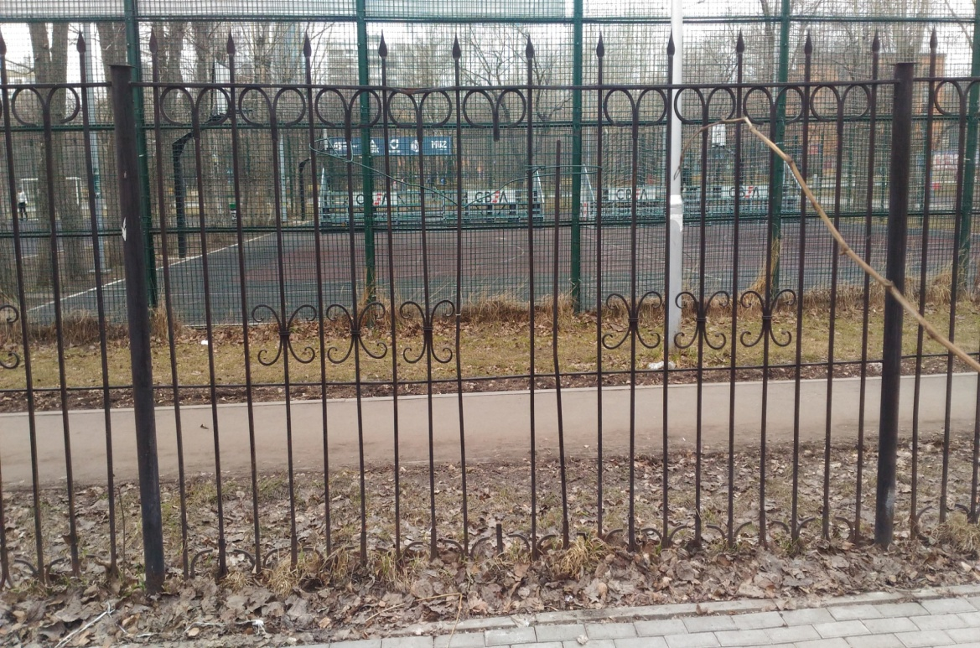
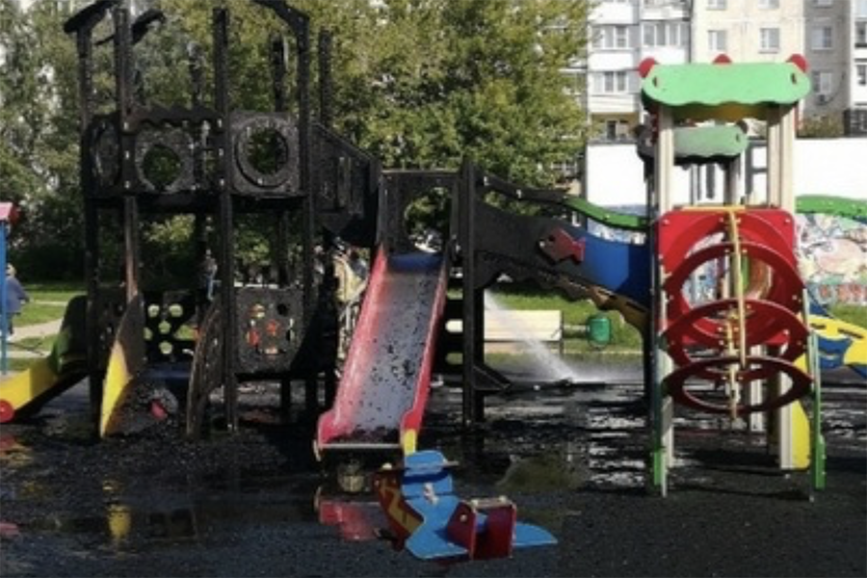
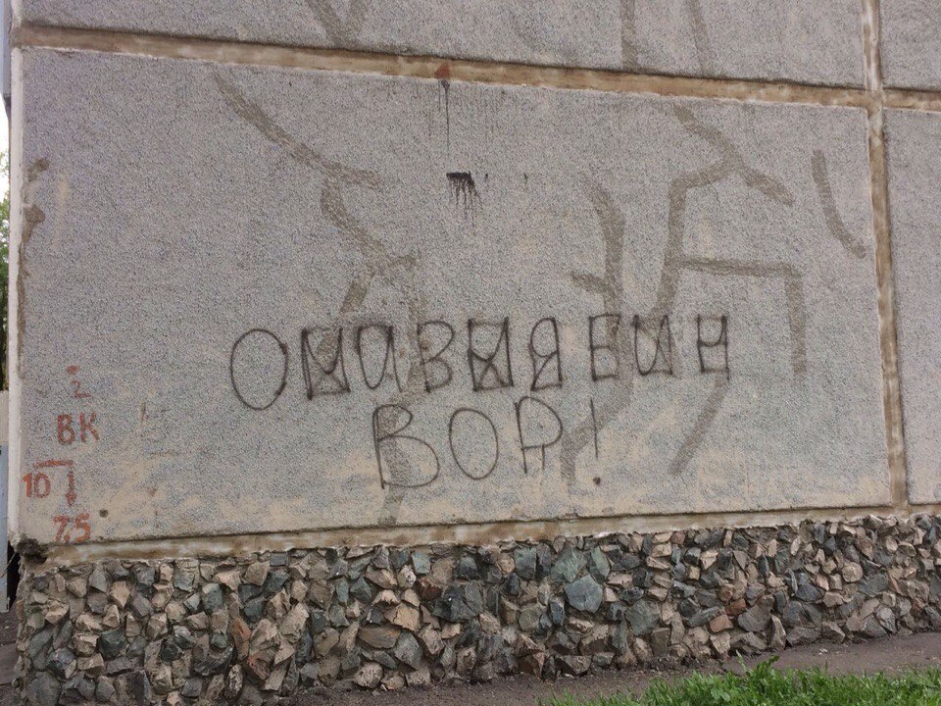
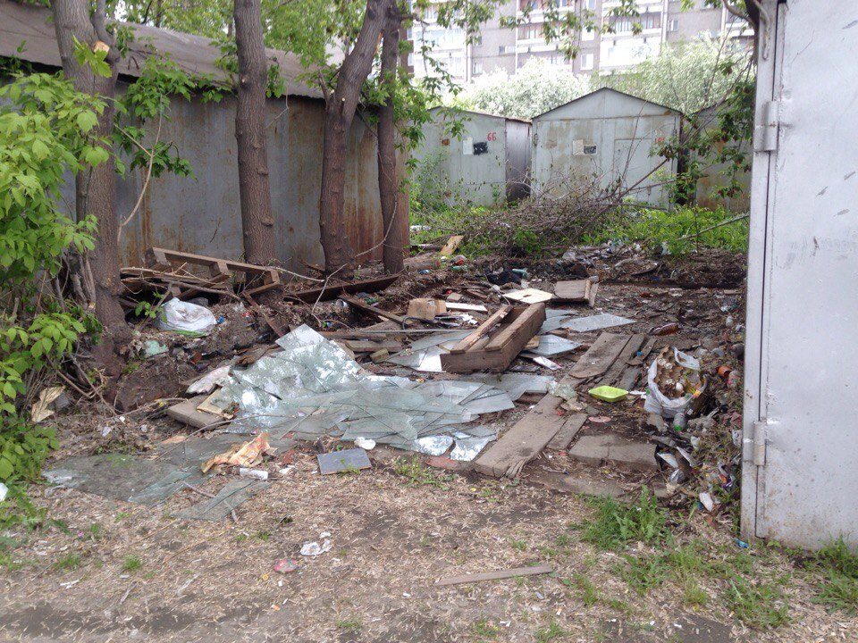

Slide 15
Забор сломан, выломано несколько прутьев, через отверстие проложена «естественная тропа»

Slide 16
Детская площадка повреждена.

Slide 17
Оскорбление написано на стене здания или на автомобиле.

Slide 18
Мусор, возникла стихийная свалка.

Slide 19
Почему они делают это?
Агрессия, гнев, обида
Одиночество
Скука
Неумение произвести впечатление на сверстников
Дурное воспитание
Лень
Неудобная среда
Незнание
Неосведомленность

Slide 20
Если вы столкнулись с проблемой в городской среде, или у вас есть интересные идеи по благоустройству города, обращайтесь:
1. Администрация города: электронная приемная. 2. Служба квартальных
3. Грантовые фонды, краудсорсинговые ресурсы
4. ТСЖ и Управляющая компания
5. Полиция

Slide 21
Будущее Екатеринбурга зависит от молодых жителей, так что именно ты способен сделать город лучше!

